Slide 1




Slide 2


Slide 3
Trao đổi với bạn về những điều thú vị khi em biết đến hang động Sơn Đoòng.

Slide 4
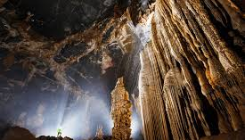
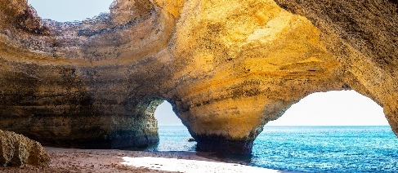
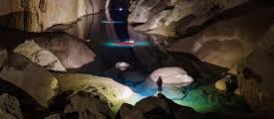
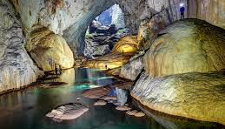
Hang Sơn Đoòng là hang động tự nhiên lớn nhất thế giới, nằm trong khu du lịch Phong Nha-Kẻ Bàng ở tỉnh Quảng Bình, Việt Nam. Hang Sơn Đoòng có chiều dài khoảng 9 km, chiều rộng trung bình khoảng 150 m và chiều cao lên đến 200 m. Hang Sơn Đoòng được phát hiện vào năm 1991 bởi một nhóm thám hiểm Việt Nam, nhưng cho đến năm 2009, nó mới được một đoàn thám hiểm quốc tế.

Slide 5


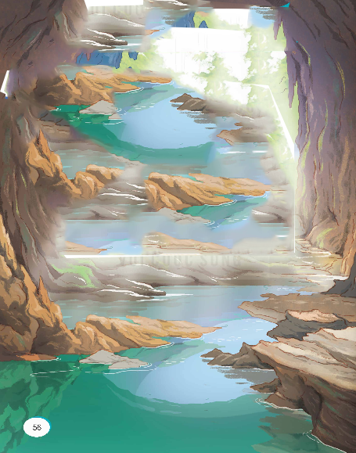




Notes:
Bài đọc Hang Sơn Đoòng – Những điều kì thú đã nói về quá trình hình thành, kích thước rộng lớn và hệ sinh thái đặc biệt, nguyên sơ

Slide 6


- Đọc đúng từ ngữ, câu, đoạn và toàn bộ bài Hang Sơn Đoòng – Những điều kì thú. Biết thể hiện ngữ điệu phù hợp, thể hiện sự say mê, ngưỡng mộ với vẻ đẹp kì vĩ của hang động. Biết cách đọc ngắt nghỉ hợp lí, tốc độ đọc khoảng 90 – 100 tiếng trong 1 phút;
- Nhận biết được các thông tin nổi bật, hiểu nội dung của đoạn và văn bản, bộc lộ được ý kiến của bản thân về những thông tin đã tiếp nhận được sau khi đọc văn bản.
- Nhận biết được những thông tin nổi bật về hang Sơn Đoòng, biết phân bố bố cục của văn bản, tìm được ý chính trong mỗi đoạn, hiểu được nội dung của từng đoạn, cũng như chủ đề của toàn bài đọc.

Slide 7


Slide 8

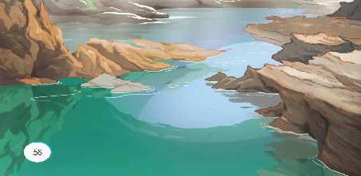
Hang Sơn Đoòng (Quảng Bình) được coi là một trong những tác phẩm tuyệt vời nhất của tạo hoá.
Sơn Đoòng được xác định có niên đại tới 5 triệu năm tuổi.
Hang Sơn Đoòng được hình thành từ một vết đứt gãy của dãy Trường Sơn, bị dòng nước sông Rào Thương bào mòn liên tục trong một khoảng thời gian dài (từ 2 đến 5 triệu năm). Quá trình đó đã tạo nên một “lỗ hổng khổng lồ” ngay dưới mặt đất.
Sơn Đoòng là hang động tự nhiên lớn nhất thế giới.
Theo ước tính, hang động này có chiều dài lên tới 9 ki-lô-mét, thể tích 38,5 triệu mét khối. Nó có thể chứa tới 68 máy bay cỡ lớn Bô-inh 777 hoặc cả một khu phố sầm uất với những toà nhà cao 40 tầng.
Sơn Đoòng sở hữu hệ sinh thái đặc biệt.
Trong hang Sơn Đoòng, có một khu rừng nguyên sinh tuyệt đẹp với thảm thực vật phong phú, khác lạ. Cây cối ở đây khá mỏng manh, dù là cây thân gỗ, Sơn Đoòng còn là nơi trú ngụ của nhiều loài động vật, trong đó có một số loài cá, nhện, cuốn chiếu, bọ cạp,... với đặc điểm chung là không có mắt và cơ thể trong suốt.
Vẫn còn những điều bí ẩn về hang động lớn nhất hành tinh này chưa được giải mã. Liệu những điều trên có đủ khiến bạn muốn đặt chân tới nơi này một lần trong đời?
(Phan Nguyên tổng hợp)

Slide 9
1
Hang Sơn Đoòng (Quảng Bình) được coi là một trong những tác phẩm tuyệt vời nhất của tạo hoá.
Sơn Đoòng được xác định có niên đại tới 5 triệu năm tuổi.
Hang Sơn Đoòng được hình thành từ một vết đứt gãy của dãy Trường Sơn, bị dòng nước sông Rào Thương bào mòn liên tục trong một khoảng thời gian dài (từ 2 đến 5 triệu năm). Quá trình đó đã tạo nên một “lỗ hổng khổng lồ” ngay dưới mặt đất.
Sơn Đoòng là hang động tự nhiên lớn nhất thế giới.
Theo ước tính, hang động này có chiều dài lên tới 9 ki-lô-mét, thể tích 38,5 triệu mét khối. Nó có thể chứa tới 68 máy bay cỡ lớn Bô-inh 777 hoặc cả một khu phố sầm uất với những toà nhà cao 40 tầng.
Sơn Đoòng sở hữu hệ sinh thái đặc biệt.
Trong hang Sơn Đoòng, có một khu rừng nguyên sinh tuyệt đẹp với thảm thực vật phong phú, khác lạ. Cây cối ở đây khá mỏng manh, dù là cây thân gỗ, Sơn Đoòng còn là nơi trú ngụ của nhiều loài động vật, trong đó có một số loài cá, nhện, cuốn chiếu, bọ cạp,... với đặc điểm chung là không có mắt và cơ thể trong suốt.
Vẫn còn những điều bí ẩn về hang động lớn nhất hành tinh này chưa được giải mã. Liệu những điều trên có đủ khiến bạn muốn đặt chân tới nơi này một lần trong đời?
(Phan Nguyên tổng hợp)
2
3
Cùng chia đoạn

Slide 10


Sơn Đoòng
vết đứt gãy
Rào Thương
sầm uất

Slide 11

Hang Sơn Đoòng/ được hình thành từ một vết đứt gãy của dãy Trường Sơn,/ bị dòng nước sông Rào Thương bào mòn liên tục/ trong một khoảng thời gian dài (từ 2 đến 5 triệu năm).//
Sơn Đoòng/ còn là nơi trú ngụ của nhiều loài động vật,/ trong đó/ có một số loài cá,/ nhện,/ cuốn chiếu,/ bọ cạp,.../ với đặc diểm chung là/ không có mắt/ và cơ thể trong suốt.//

Slide 12

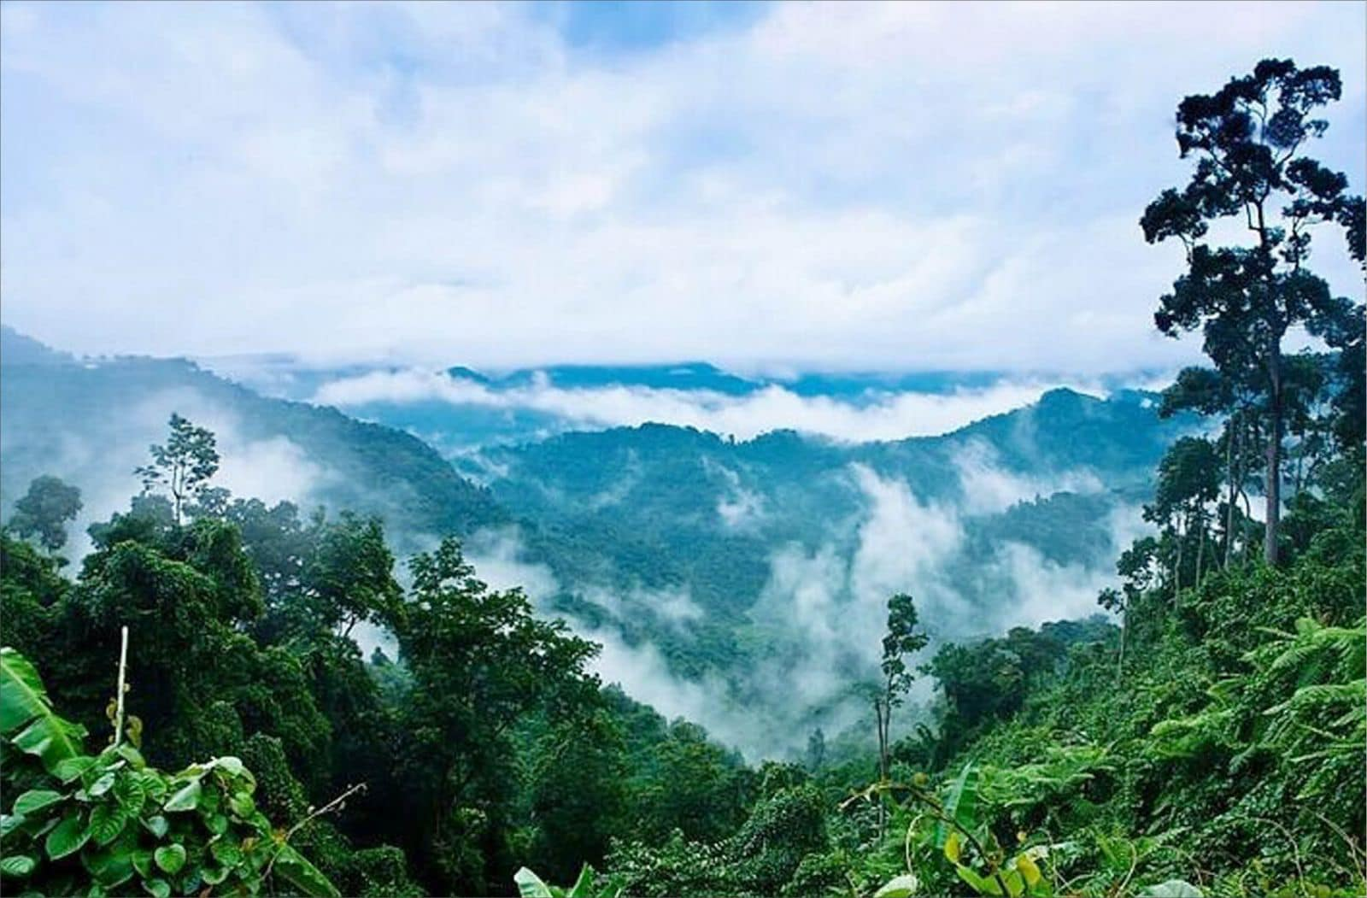
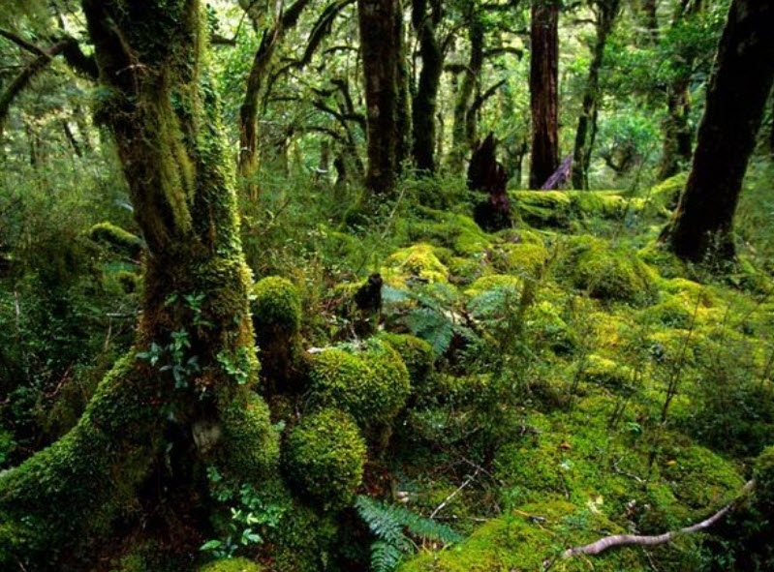
Rừng nguyên sinh: rừng tự nhiên chưa hoặc ít bị tác động bởi con người, chưa làm thay đổi cấu trúc của rừng.

Slide 13
Trú ngụ: chốn nương náu, trú ẩn.

Slide 14


Slide 15
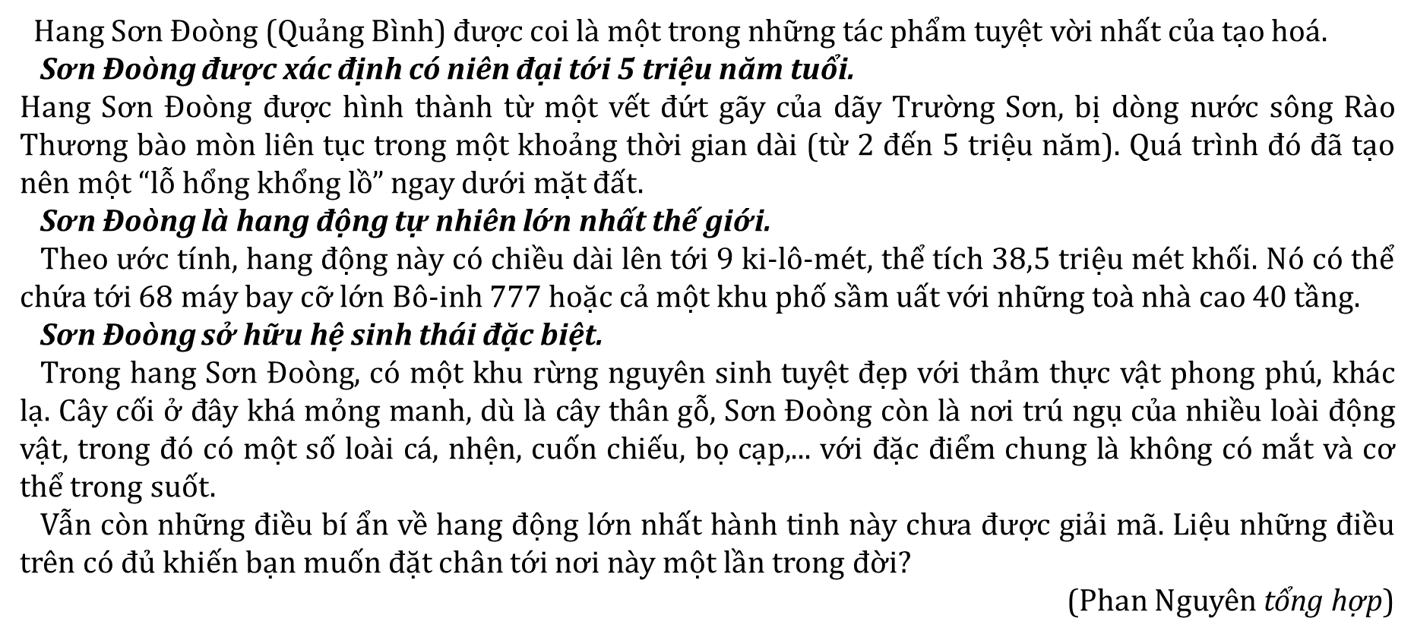
Những câu được in đậm trong văn bản cho biết điều gì?
Những câu in đậm cho biết 3 nội dung chính của bài, cũng là 3 điều kì thú về hang Sơn Đoòng:
Niên đại của hang (đoạn 2);
Độ lớn của hang (đoạn 3);
Hệ sinh thái đặc biệt của hang (đoạn 4).

Slide 16
2. Quá trình hình thành hang Sơn Đoòng được giới thiệu như thế nào?
Vết đứt gãy của dãy Trường Sơn
Tạo thành một “lỗ hổng khổng lồ” – chính là hang Sơn Đoòng.
Bị nước song Rào Thương bào mòn liên tục trong nhiều năm liền (từ 2 đến 5 triệu năm)

Slide 17
3. Những chi tiết nào cho thấy hang Sơn Đoòng rất lớn?
Chiều dài ước tính 9 ki-lô-mét.
Thể tích 38,5 triệu mét khối.
Có thể chứa tới 68 máy bay Bô-ing 777 hoặc cả khu phố sầm uất với những tòa nhà cao 40 tầng.

Slide 18

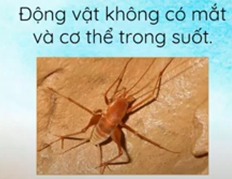
4. Nêu những điều đặc biệt của hệ sinh thái trong hang Sơn Đoòng.
Sơn Đoòng sở hữu hệ sinh thái đặc biệt, nguyên sơ. Trong hang có cả một khu rừng nguyên sinh với động thực vật rất phong phú và khác lạ:

Slide 19
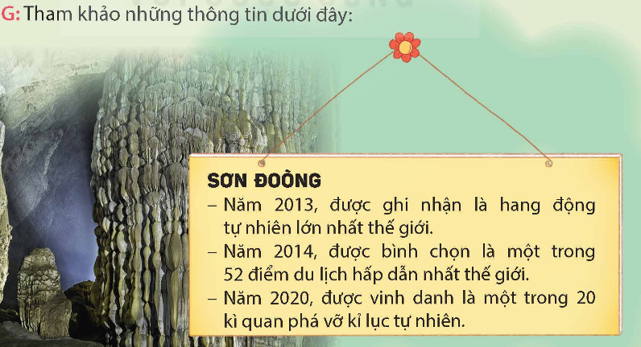
5. Tưởng tượng em là hướng dẫn viên du lịch, hay giới thiệu hang Sơn Đoòng với du khách.
Xin được chào quý khách, đến với hang Sơn Đoòng hôm nay, em xin giới thiệu với quý khách một danh lam thắng cảnh tự nhiên tuyệt vời của Việt Nam. Hang Sơn Đoòng là một trong những hang có nhiều ấn tượng, được rất nhiều cơ quan ghi nhận và cấp bằng kỉ lục: Vào năm 2013, hang Sơn Đoòng được ghi nhận là hang động tự nhiên lớn nhất thế giới; Năm 2014, hang được bình chọn là một trong 52 điểm du lịch hấp dẫn nhất thế giới; Năm 2020, được vinh danh là một trong 20 kì quan phá vỡ kỉ lục tự nhiên. Hi vọng nơi đây có thể thoả mãn nhãn quan của quý khách, mời quý khách cùng tiến vào bên trong hang để thăm thú.

Slide 20



Bài đọc cung cấp thông tin về niên đại, độ lớn và hệ sinh thái đặc biệt của hang Sơn Đoòng. Qua bài đọc, ta càng thêm tự hào trước vẻ đẹp thiên nhiên của đất nước Việt Nam.

Slide 21


Slide 22


Giọng đọc ngạc nhiên, nghi vấn, bất ngờ về hang Sơn Đoòng chứa nhiều điều kì thú.

Slide 23
Hang Sơn Đoòng (Quảng Bình) được coi là một trong những tác phẩm tuyệt vời nhất của tạo hoá.
Sơn Đoòng được xác định có niên đại tới 5 triệu năm tuổi.
Hang Sơn Đoòng được hình thành từ một vết đứt gãy của dãy Trường Sơn, bị dòng nước sông Rào Thương bào mòn liên tục trong một khoảng thời gian dài (từ 2 đến 5 triệu năm). Quá trình đó đã tạo nên một “lỗ hổng khổng lồ” ngay dưới mặt đất.
Sơn Đoòng là hang động tự nhiên lớn nhất thế giới.
Theo ước tính, hang động này có chiều dài lên tới 9 ki-lô-mét, thể tích 38,5 triệu mét khối. Nó có thể chứa tới 68 máy bay cỡ lớn Bô-inh 777 hoặc cả một khu phố sầm uất với những toà nhà cao 40 tầng.
Sơn Đoòng sở hữu hệ sinh thái đặc biệt.
Trong hang Sơn Đoòng, có một khu rừng nguyên sinh tuyệt đẹp với thảm thực vật phong phú, khác lạ. Cây cối ở đây khá mỏng manh, dù là cây thân gỗ, Sơn Đoòng còn là nơi trú ngụ của nhiều loài động vật, trong đó có một số loài cá, nhện, cuốn chiếu, bọ cạp,... với đặc điểm chung là không có mắt và cơ thể trong suốt.
Vẫn còn những điều bí ẩn về hang động lớn nhất hành tinh này chưa được giải mã. Liệu những điều trên có đủ khiến bạn muốn đặt chân tới nơi này một lần trong đời?
(Phan Nguyên tổng hợp)

Slide 24


Notes:
GV gõ tên nhóm đọc hay nhất trên BÀI GIẢNG ĐANG TRÌNH CHIẾU luôn mà không cần phải thoát ra. (CLICK CHUỘT VÀO KHUNG VÀNG VÀ GÕ)

Slide 25


Slide 26
Em đã được đến hang Sơn Đoòng chưa? Nếu được tới, em có kể cho người đi cùng nghe về những điều được học về nó không?

Slide 27

- ………………….
- Chuẩn bị bài tiếp theo.

Slide 28




